Slide 1
Friluftslivets år
Årshjul og satsinger fra organisasjoner

Slide 2












Hele Norge feirer friluftslivet
Hele Norge båler
18. januar 2025
Åpning av
Friluftslivets år
Satsinger fra
friluftslivsorganisasjoner
5. desember
Frivillighetens dag
  Hele Norge orienterer
  Hele Norge blir med 4H på tur
  Hele Norge spiser ute
  Hele Norge sanker
  Hele Norge vandrer
  Hele Norge sykler
  Hele Norge klatrer og Buldresprell
  Hele Norge ut i skogen
  Sammen for havet
  Aktiv i nærnaturen med DNT
  Kysten er klar
  Speidere sprer friluftslivsglede
  Besøkstjeneste i friluft
Hele Norge sammen på tur
Hele Norge bader
Oppdag din nærnatur
Inviter hverandre ut
Prøv nye friluftsaktiviteter
21.-22. juni
Kystaktiviteter og trygg bading. Forsterker
Kysten er klar
10. oktober
Verdensdagen for psykisk helse
Hele Norge på
Natt i naturen
Friluftslivets uke
Strandryddeuka
6. - 14. september
Friluftslivets dag, Kom deg ut-dagen, Soppens dag, Turmat fra hele verden-dagen
6. september
12.-21. september
Tur med mening og Strandryddedagen
Hele året
Satsinger fra andre
organisasjoner
  Friluftsknappen
  Aktivitetskalender
  Friluftstesten
  Kampen om
Huldreskogen
  Kløverturer
  Humler på tur
  Aktiv rehabilitering

Slide 3


Friluftslivets år 2025
Alle skal finne sin friluftsglede
Har du en friluftslivsaktivitet du brenner for?
Bli med på laget som skaper Friluftslivets år!
Sammen skal vi begeistre for det naturvennlig friluftsliv, og senke terskelen for å delta.
Drømmen er at alle skal finne sin friluftsgelde. Den kan vi finne når vi er tilstede i naturen og møter den med lekenhet, nysgjerrig og respekt - gjerne sammen med andre.
Friluftslivets år skal inspirere deg til å:
  oppdage og ta vare på din nærnatur
  invitere andre ut
  prøve nye friluftslivsaktiviteter
“Hele Norge båler” var konseptet for åpningen av Friluftslivets år i januar 2025. Dette var en varm og inkluderende møteplass som ble gjennomført med over 700 arrangementer. I tillegg samlet folk seg rundt egne bål over hele landet utover dette.
Mer informasjon finner du på friluftslivetsår.no
Visjon
Økt oppmerksomhet om friluftsliv og økt deltakelse i friluftsliv for hele befolkningen - med varig effekt.
Oppdrag
I
I Friluftslivets år skal vi skape begeistring for et naturvennlig
friluftsliv, og senke terskelen for å delta.
Hovedmål
Barn og unge, de som har lyst å være mer aktive i naturen
og de som ikke kjenner friluftslivet
Hovedmålgrupper
Vise frem friluftslivets mangfold og verdi for den enkelte og for samfunnet
Invitere inn til
det fellesskapet friluftslivet er, inspirere flere
til å prøve nye aktiviteter og
dele sine
erfaringer
Mobilisere og samarbeide slik at nasjonale konsepter og lokal aktivitet henger sammen
Dele kunnskap om friluftslivs-ferdigheter og allemanns-retten
Delmål

Slide 4




Friluftslivets år-prosjektsekretariatet
og Norsk Friluftsliv
Friluftslivs-
organisasjoner
Stiftelser og
bidragsytere
Frivillige og
andre ideelle organisasjoner
Regjeringen, Stortinget og direktorater
Fylkeskommuner og kommuner
Ordførere, rådmenn, friluftskoordinatorer, folkehelse, Kultur og frivillighet, bibliotek, helsetjenesten, oppvekst, barnehage og skole, voksenopplæring, NAV, flyktningemottak mm
Profiler, ambassadører og influensere
Laget som skaper Friluftslivets år
Grunneiere
Universiteter, høyskoler folkehøyskoler og leirskoler
Friluftsråd og
FNF-koordinatorer
Slottet m/ Kronprinsen
som høy beskytter
Næringsliv og transportselskap
Media

Slide 5

Dette kan dere kople dere på
Friluftstesten | Friluftstesten gir deg inspirasjon til turer du kan være med på, aktiviteter fra friluftslivsorganisasjoner, tips og inspirasjon på nettsider og frivillige oppdrag på 1-2-3.
Friluftsknappen | Aktivitetshefte for barn i naturen. Målgruppe: barn til 5-10 år. Bestill aktivitetshefter
Aktivitetskalenderen | Legg til og finn lokale arrangement. Aktivitetskalenderen markedsføres over hele landet.
Safari på tur | Underholdningsserie på YouTube. Safari tar med noen på tur og friluftslivsorganisasjoner deler tips og triks. Se og del filmene.
Bruk markedsmateriell for å bygge bro til Friluftslivets år | Logo, filmer, bilder, budskap og maler finner du på nettsiden under Materiell og profil.
Organisasjonene sine satsinger | Se hva de tilbyr i 2025 på nettsiden til Friluftslivets år

Slide 6
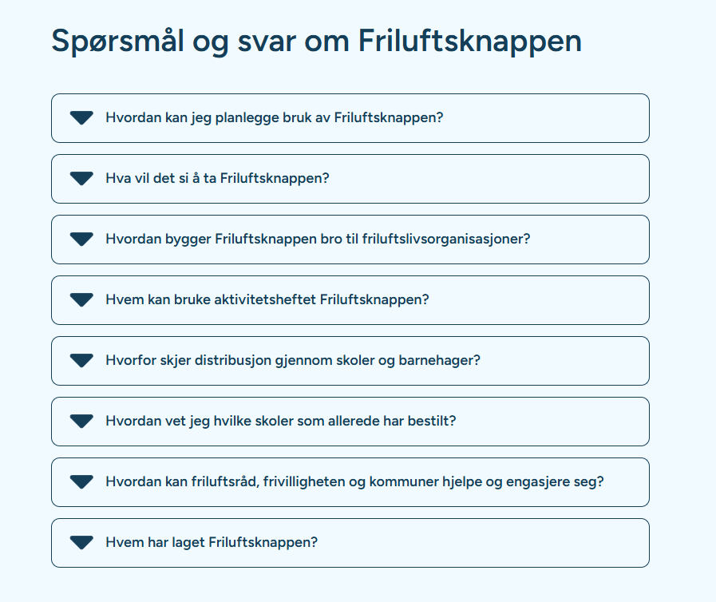

Friluftsknappen
Se spørsmål og
svar på nettsiden
til Friluftslivets år
Friluftsknappen er et aktivitetshefte som skal inspirere barn til å oppleve, utforske og ta vare på naturen. Heftet kobler barn til friluftsaktiviteter i nærmiljøet og frivillige organisasjoner.
Målet er at alle barn i alderen 5–10 år skal få delta i dette. Over 160.000 av 360.000 hefter er delt ut.
Bestilling og spørsmål og svar finner du på nettsiden til Friluftslivets år: https://friluftslivetsar.no/tips-og-inspirasjon/friluftsknappen
(eller ved å google Friluftsknappen)

Slide 7
Satsinger organisasjoner fremmer og har fått støtte til i Friluftslivets år 2025
Norsk orientering
Hele Norge Orienterer - opplæring i orientering
Naturens pusterom - TurOrientering for kreftpasienter
April-juni: TurO High five - i lokale nærmiljøer
4H
3.-4. mai: Under åpen himmel
Hele Norge blir med på 4H på tur
Forbundet KYSTEN: 7. juni: Kystens dag
Norges Seilforbund, Norges Padleforbund og
Norges Dykkeforbund
22. juni: Kysten er klar – Bli med på Norges største vannsportdag!
Norges Klatreforbund
Buldresprell: lavterskeltilbud for barn og unge opptil ca. 13 år. Du lærer grunnleggende klatring og friluftsliv med buldring på steiner, samt leker med naturlige og tilgjengelige ressurser. Aktivitetene er for alle nivåer, også barn med funksjonsvariasjoner.
22. juni: Hele Norge klatrer: Alle klatreklubber i Norge invitere deg som kanskje har klatret litt før til å utfordre deg på ekte stein utendørs.
Andre aktiviteter: Mentorordningen, buldrebarna, støtte til utearrangement og Nordic Youth Camp
Norges sopp- og nyttevekstforbund
Hele Norge sanker
10. mai: Sjømat i fjæra
24. mai: Løvetannens dag
7. juni: Artsjakten
15. august - 15.september: På bærtur
7. september: Soppens dag
Norges Jeger- og Fiskeforbund
19. oktober: Hele Norge spiser ute (for medlemmer)
Skogselskapet: Hele Norge ut i skogen
Den Norske Turistforening
Aktiv i nærnaturen med DNT
Kristen idrettskontakt (KRIK)
Rusfritt område på Ski-VM 2025 i Trondheim. Kobler seg på Hele Norge – kampanjene.
Friluftslivsaktiviteter: Topptur på ski, fjellskitur, kiting, fjelltur med overnatting i telt, klatring, havkajakk, kano, stisykling, mat i det fri og fjelløping
Norges Speiderforbund
Friluftslivets år 2025 – Eventyr i sikte
Speidere sprer friluftslivsglede
Norges KFUK-KFUM-speidere
Sommerskolespeiding
Oppdag friluftslivets gleder: mangfoldet av friluftsaktiviteter
Norges Røde Kors: Besøkstjeneste i friluft
Seniorferie: Ferier for hjemmeboende eldre i samarbeid med Røde Kors sentrene og besøkstjenesten – 3 opphold á 3 dager med 30 deltakere – aktiviteter og sosialt samvær.
Norges turmarsjforbund
Hele Norge Vandrer
Syklistforeningen: Hele Norge syklen i mai og juni med fem hovedarrangementer, som avholdes i tett samarbeid med kommuner og lokale krefter.
Se mer om satsingene på nettsiden til Friluftslivets år:
Satsinger fra organisasjonene i Friluftslivets år

Slide 8
Satsinger organisasjoner fremmer og har fått støtte til i Friluftslivets år 2025
Friluftslivets år og Norsk Friluftsliv
18. januar: Hele Norge båler
Friluftsknappen
Friluftstesten
Aktivitetskalender
Safari på tur
Mai/juni og august/september: Norgesturné
Friluftsrådenes Landsforbund (FL)
Forsterke samarbeidene mellom frivilligheten,
kommunene og friluftsrådene
Sunnaasstiftelsen
Aktiv Rehabilitering med Naturen som mestringsarena
Stiftelsen Kirkens Bymisjon
Natur og friluftsliv for de som trenger det mest!
Redd barna: «Et naturlig møte» og markering av Friluftslivets år
Norske Kvinners Sanitetsforening
Kløvertur gjennom fire årstider
Norges bedriftsidrettsforbund
Ti på topp for alle
FRIBU - Frikirkens barn og unge
Friluftsfesten - fra nord til sør
Naturvernforbundet: Friluftslivets år 2025
Frivillighet Norge: Finn din friluftsglede og bli med
La Humla Suse: Humler på tur
Pensjonistforbundet: Grip dagen - ut i naturen - nå er det vår tur
Se mer om satsingene på nettsiden til Friluftslivets år:
Satsinger fra organisasjonene i Friluftslivets år

